Slide 1
Основные правила безопасности в сети интернет для детей
Выполнила: учитель ГБОУ ООШ №23
г. Сызрань Самарская обл.
Мастерова Наталья Геннадьевна

Slide 2
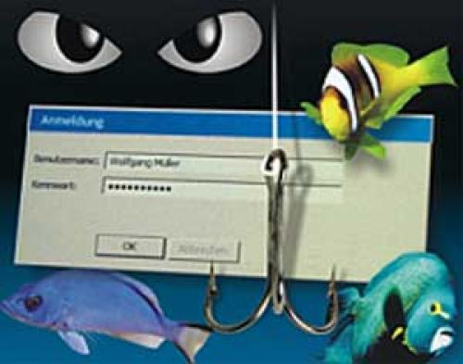
Вы должны это знать:
Не желательно размещать персональную информацию в Интернете.
Персональная информация — это номер вашего мобильного телефона, адрес электронной почты, домашний адрес и фотографии вас, вашей семьи или друзей.

Slide 3
Если вы публикуете фото или видео в интернете каждый может посмотреть их.
Не отвечайте на Спам (нежелательную электронную почту).
Не открывайте файлы, которые прислали неизвестные Вам людей. Вы не можете знать, что на самом деле содержат эти файлы – в них могут быть вирусы или фото/видео с «агрессивным» содержанием.

Slide 4
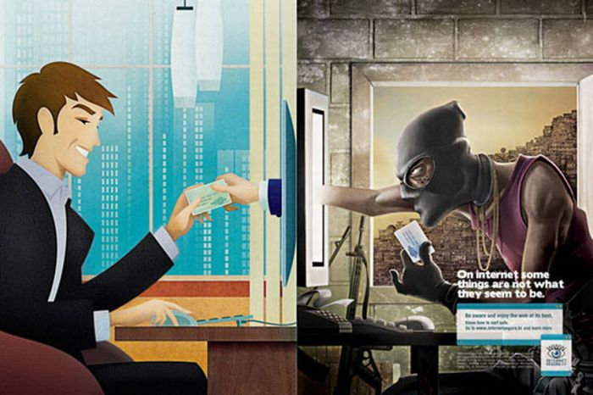
Помните, что виртуальные знакомые могут быть не теми, за кого себя выдают.
Если рядом с вами нет родственников, не встречайтесь в реальной жизни с людьми, с которыми вы познакомились в Интернете. Если ваш виртуальный друг действительно тот, за кого он себя выдает, он нормально отнесется к вашей заботе о собственной безопасности!
Никогда не поздно рассказать взрослым, если вас кто-то обидел.

Slide 7
